Slide 1
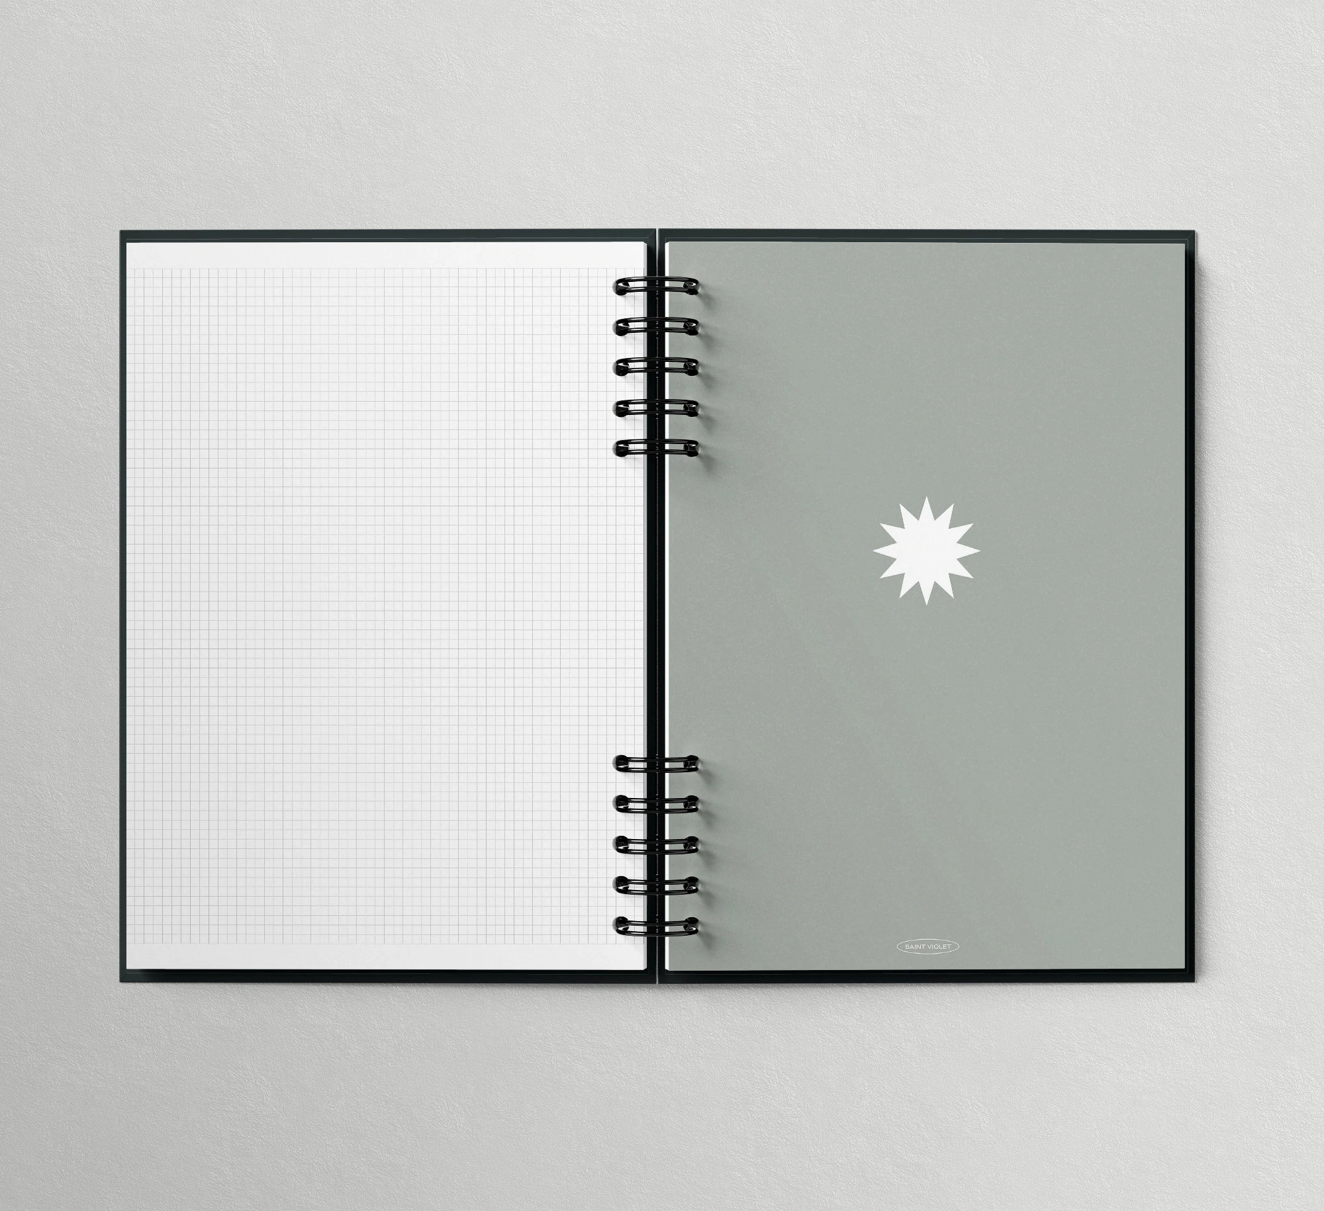
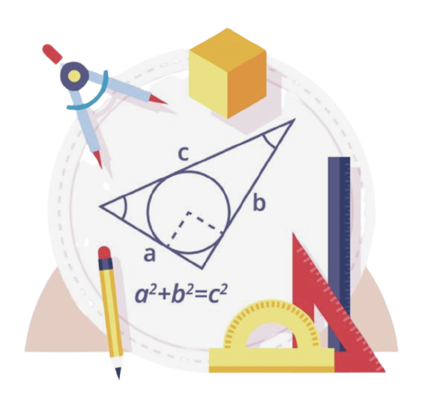
الفصل السادس
الهندسة : المضلعات
الصف الأول متوسط

Slide 2
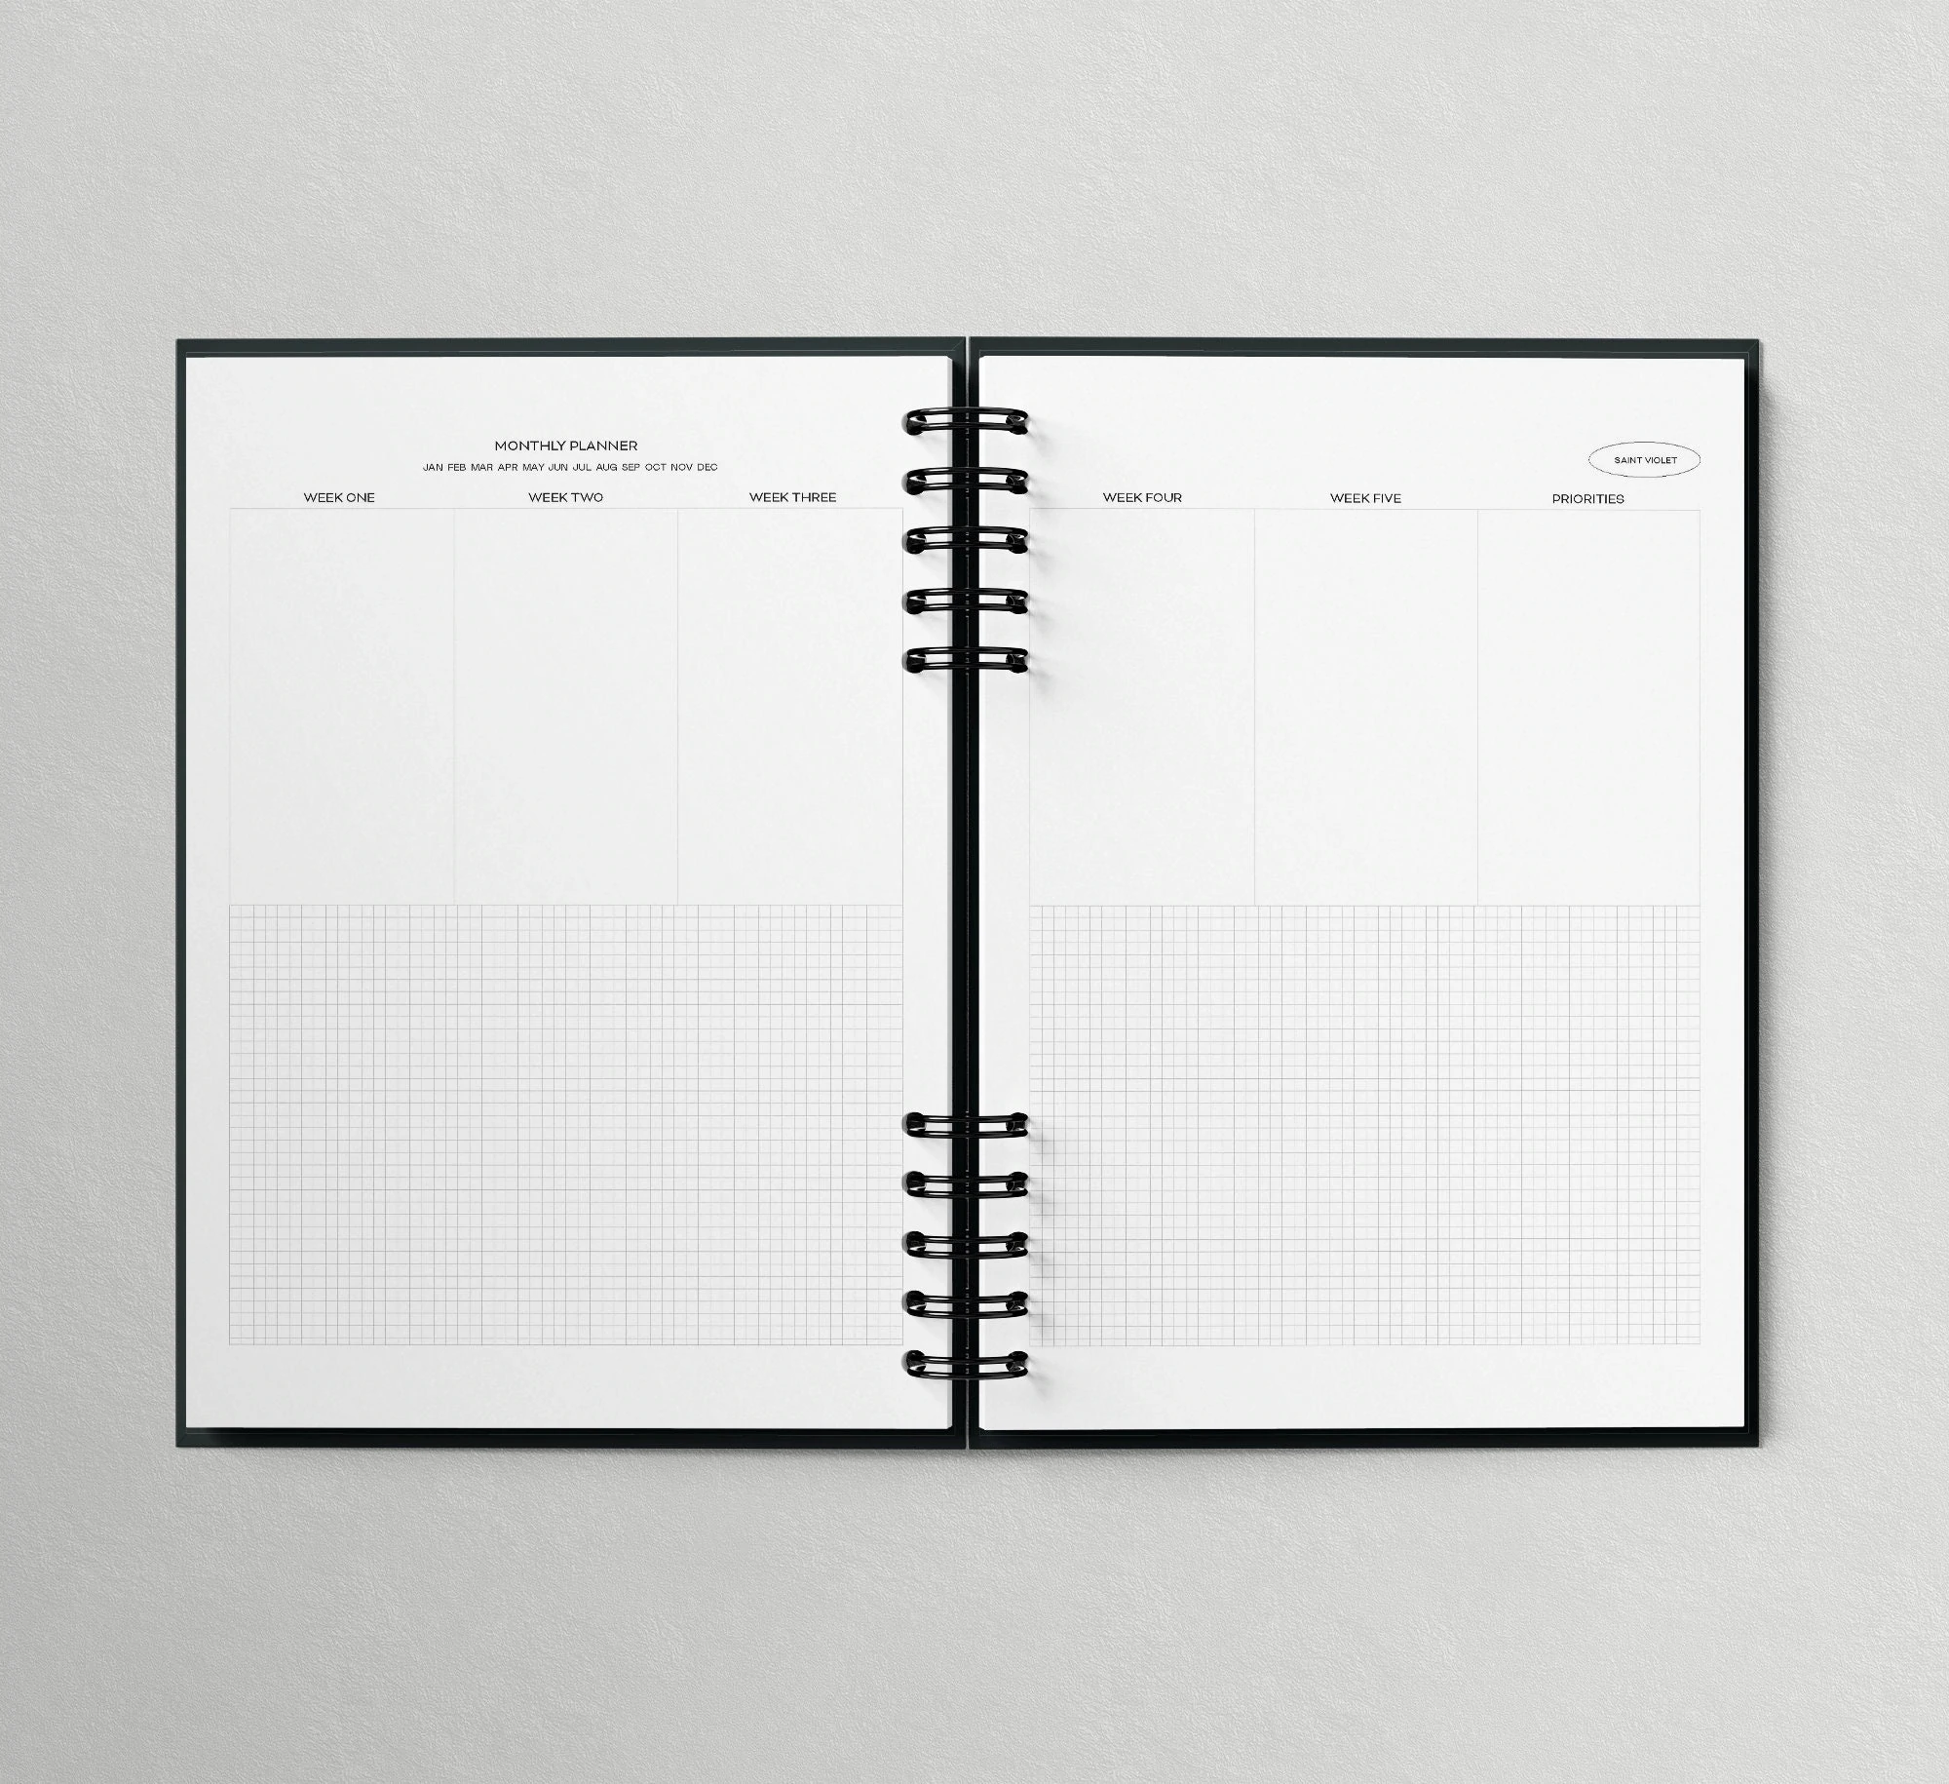
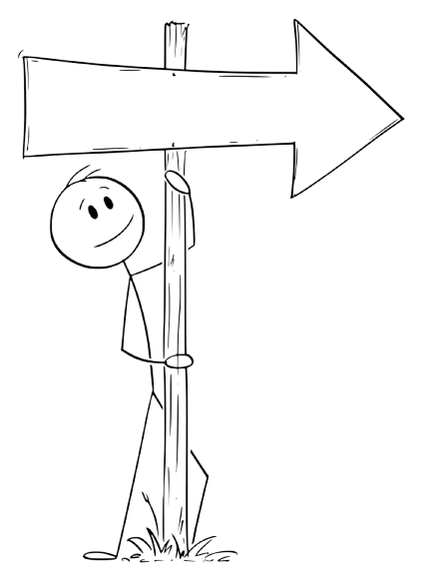
رسالة صباحية ❤️❤️
اليوم :
التاريخ:
الصف:
علمتني الرياضيات
أن العدد السالب كلما كبرت أرقامه كلما صغرت قيمته كالمتعالين من الناس، كلما ازدادوا تعالياً كلما صغروا في عيون غيرهم.

Slide 3
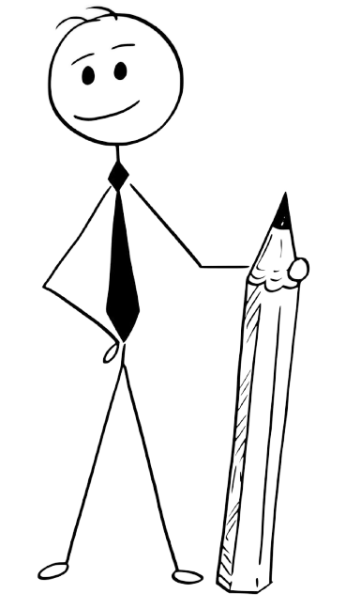
مراجعة لتعزيز المهارات
(جمع الكسور العشرية وطرحها)
أوجد ناتج جمع ما يلي؟:
٣٤,٣ + ١,٥٢ =
A
٣٥,٥٥
B
٤٩,٥
C
٣٥,٨٢
D
٣٤,٥٥
>
tekhnologic

Slide 4
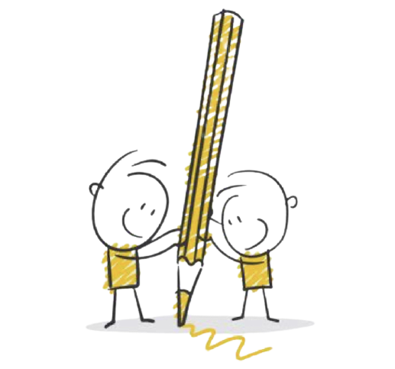
مناقشة حل الواجب

Slide 5
استراتيجية
التصفح
الكتاب
صفحة ٩٠

Slide 6
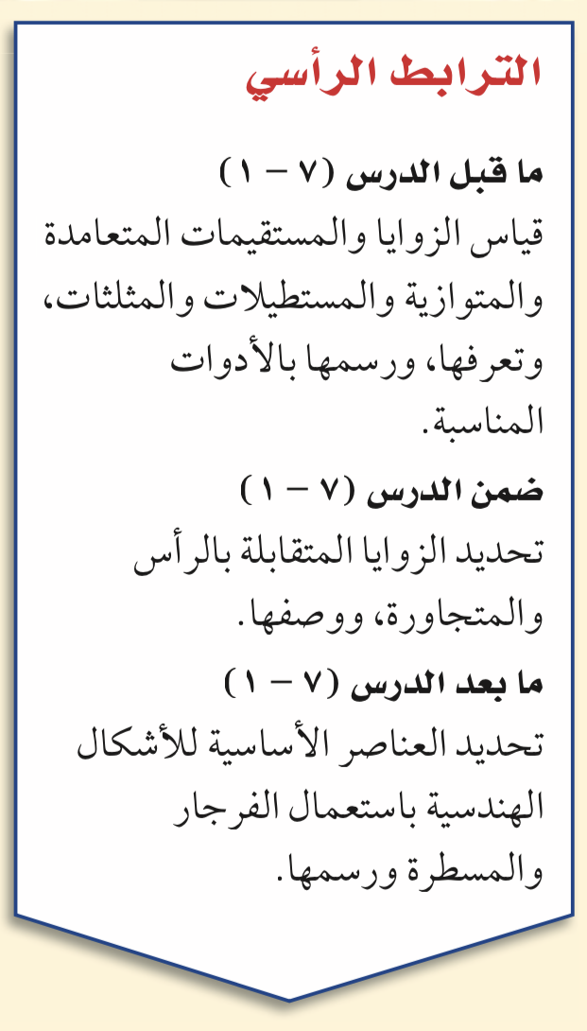
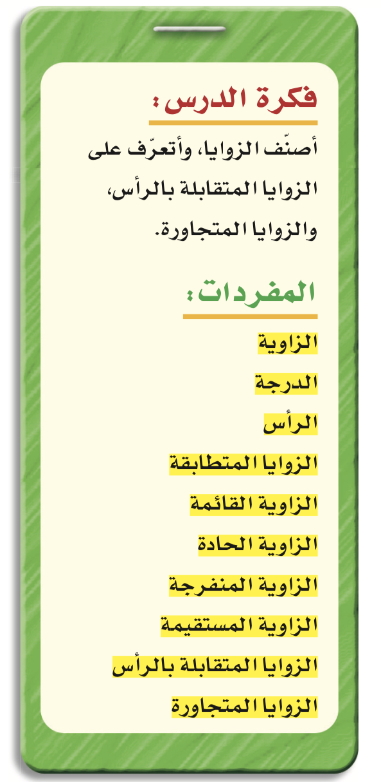

Slide 7
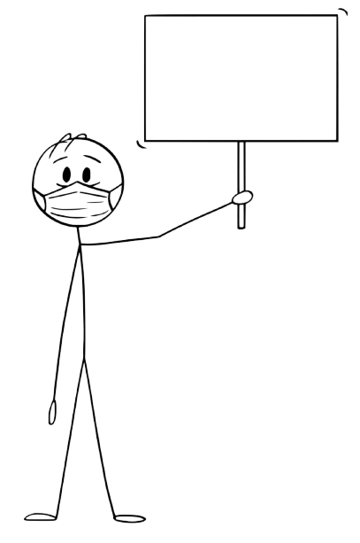
اكتب ما تعرفينه عن الزوايا وأنواع الزوايا من خلال دراستك السابقة!؟
استراتيجية جدول التعلم

Slide 8
المعرفة السابقة – الصف الرابع الابتدائي

Slide 9
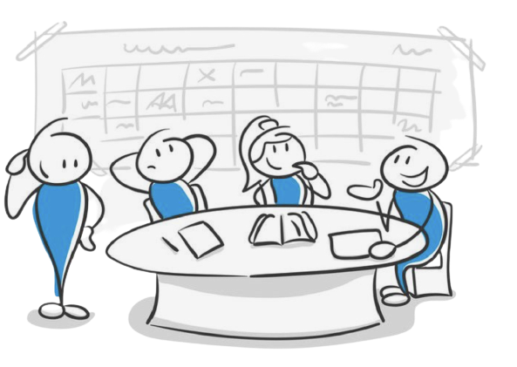
أعط أمثلة من غرفتك لكل مما يأتي:
لزوايا قياسها أكبر من 90°
لزوايا قياسها أقل من 90°
لزوايا قياسها 90°
استراتيجية الحوار والمناقشة

Slide 10
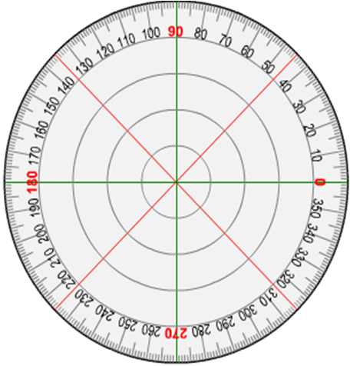
تدريس

Slide 11
أولا/ تسمية الزوايا
تدريس

Slide 12
الكتاب صفحة ٩٠

Slide 13
أولا/ تصنيف الزوايا
تدريس

Slide 14
أولا/ تصنيف الزوايا
الكتاب صفحة ٩١

Slide 15
استراتيجية الدقيقة الواحدة
تدريس
الكتاب صفحة ٩٢

Slide 16
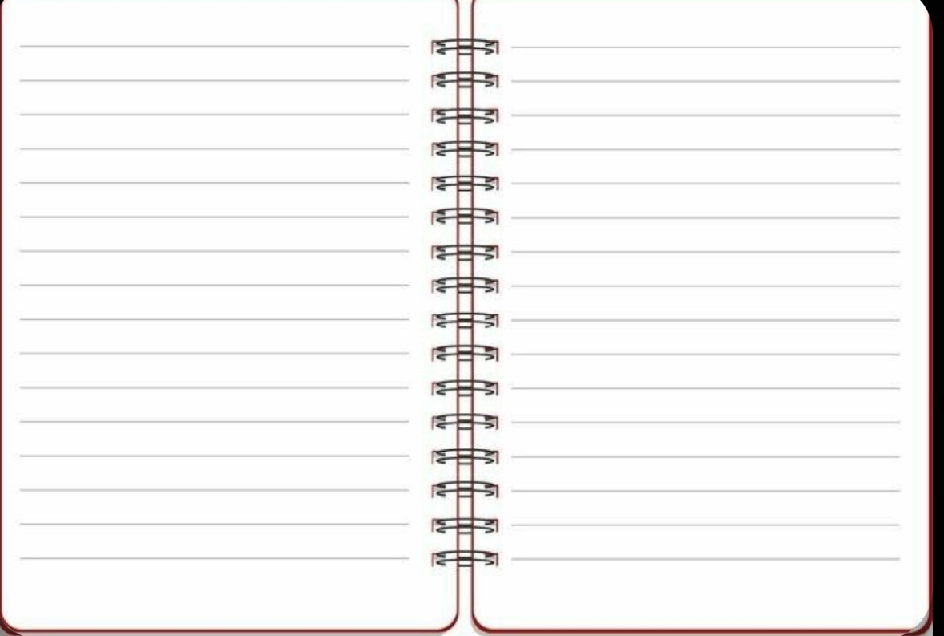
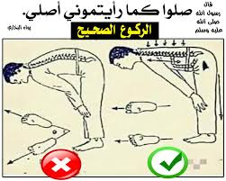
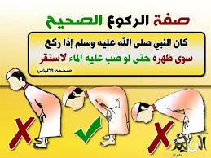
وقفة....

Slide 17
الكتاب صفحة ٩٤

Slide 18
تقويم ختامي
بطاقة خروج
تدريس
الكتاب صفحة ٩٣

Slide 20
مناقشة حل الواجب

Slide 21
ثالثا/ الزوايا المتقابلة بالرأس والمتجاورة
مفهوم الزوايا المتقابلة بالرأس والمتجاورة
تدريس

Slide 22
مفهوم الزوايا المتقابلة بالرأس والمتجاورة
تدريس
استراتيجية الحوار والمناقشة

Slide 23
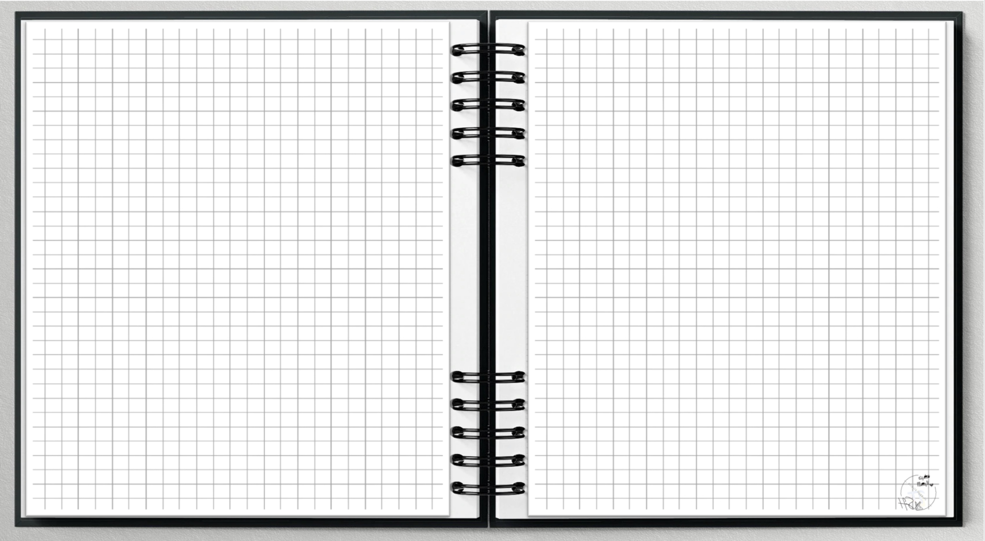
استراتيجية الدقيقة الواحدة
تقويم
تقويم
الكتاب صفحة ٩٢
الكتاب صفحة ٩٠

Slide 24
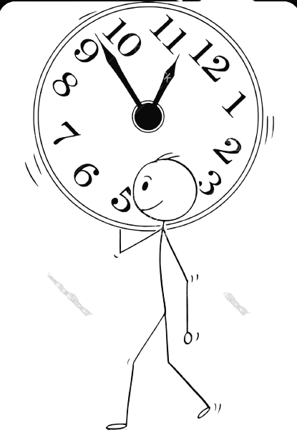
تقويم ذاتي

Slide 27
تقويم ختامي
بطاقة خروج
الكتاب صفحة ٤٨

Slide 28
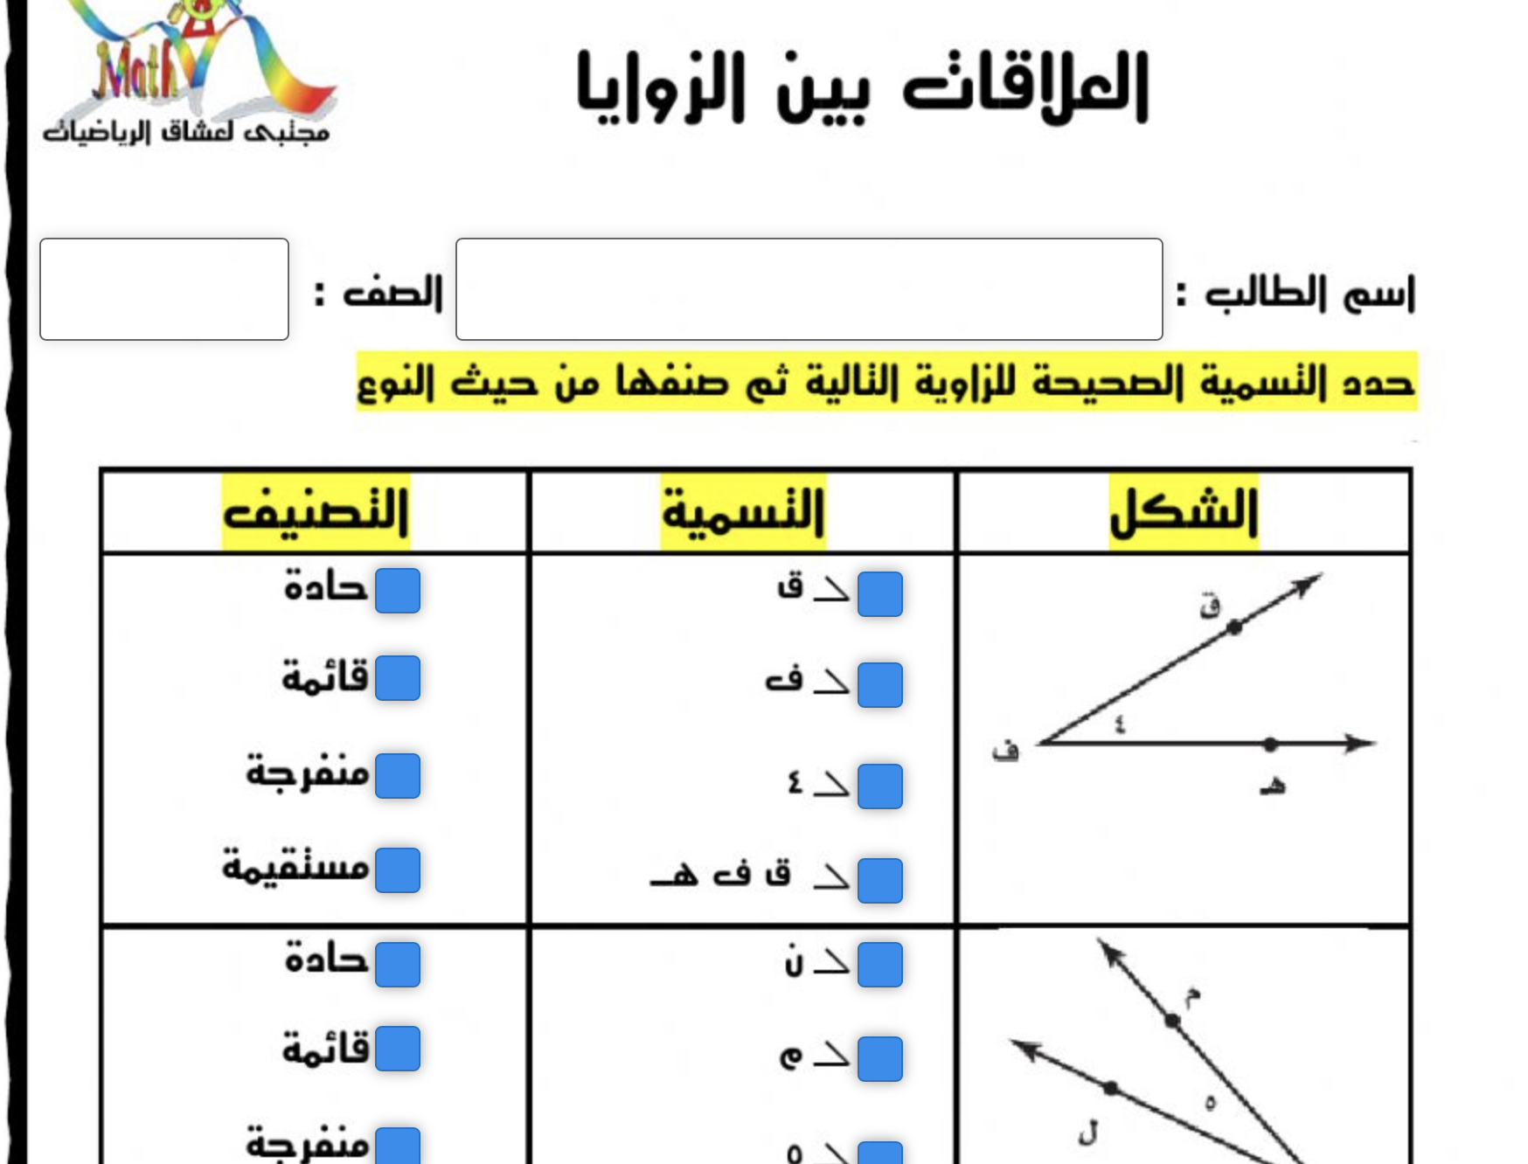
https://www.liveworksheets.com/1-ku1776317fs
ورقة عمل تفاعلية

Slide 29
ملخص الدرس
الزوايا المتقابلة بالرأس
والمتجاورة
تصنيف الزوايا
تسمية الزوايا

Slide 30
انتهى الدرس
لاتنسى الرجوع إلى قناة عين وكذلك منصة مدرستي للاطلاع على الواجب

